Slide 1
Учебное занятие
«ИЗГОТОВЛЕНИЕ ЦВЕТОВ
ИЗ БИСЕРА»
Подготовила: педагог дополнительного образования
руководитель творческой мастерской
ручной художественной вышивки и бисероплетения «Фантазия»
Синиченко Тамара Дмитриевна

Slide 2
Цель:
Познакомить с французской техникой изготовления цветов из бисера

Slide 3
Задачи:
Формировать навыки творческой работы в технике «бисероплетение».
2. Развивать образное и пространственное мышление, фантазию, творческую активность, а также моторику рук, последовательность в выполнении действий.
3. Воспитывать трудолюбие, аккуратность, усидчивость, бережное отношение к окружающей природе.

Slide 4
План занятия:
Организационный момент.
Историческая справка.
«Ромашка из бисера»- ознакомление с технологией выполнения ромашки.
Освоение четырёхрядной перекрёстной петли.
Практическая самостоятельная работа.
Выставка работ.

Slide 5
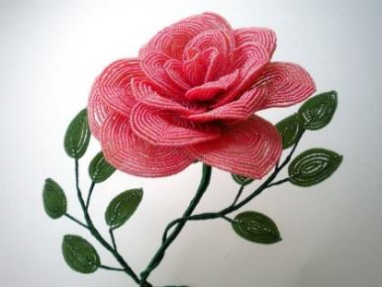
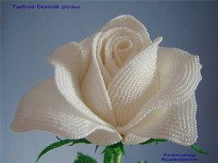
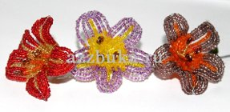
Французское плетение цветов, пожалуй, самая распространенная техника изготовления цветов из бисера. И не зря! Симпатичные, воздушные ажурные цветы, которые получаются при использовании этой техники, очаровывают даже самого придирчивого ценителя.

Slide 6
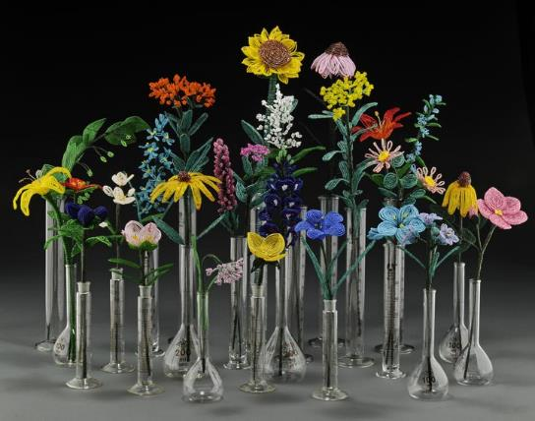
Французские цветы из бисера
Правда о происхождении бисерных цветов скрыта за туманной завесой более века или двух (или пяти!). Так что возьмите все, что вы знаете о цветах из бисера, посыпьте романтикой и добавьте немного интересных фактов.

Slide 7
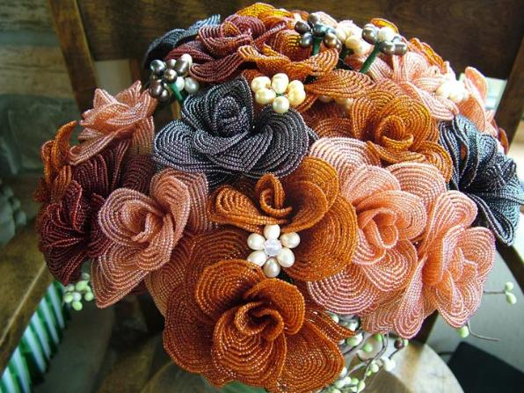
Французское бисероплетение различают по конструкции. На очень тонкую проволоку нанизывается бисер, создаются интересные ажурные элементы. Из плоских фрагментов получаются трехмерные цветы, а проволока помогает сохранять форму. С относительно небольшим количеством инструментов и расходных материалов, даже неопытный мастер может попробовать себя в создании лилий и нарциссов из бисера.

Slide 8
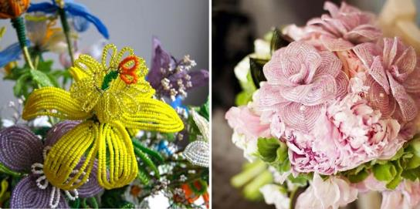
Имя первого мастера, нанизавшего бисер на проволоку и превратившего ее в цветок, история не сохранила, но большинство искусных дел появились в 16 веке в эпоху Возрождения. Хотя сам метод называется французским, примеры цветов были найдены в Италии, где делали маленькие стеклянные бусины. Возможно, французским его стали называть из-за того, что монахини использовали бисер для создания праздничных венков и украшения алтаря. Рассказы о бисероплетении тех времен, как правило, романтические – крестьяне брали неправильной формы бусины, которые не подошли к платьям дворянок, нанизывали их на конский волос или медную проволоку, создавая цветы. Их они продавали в богатые дома. Как и другие народные искусства, популярность бисера менялась на протяжении веков. Традиции в основном сохранялись в семьях, передаваясь из поколения в поколение, пока волна популярности не накрыла в конце викторианских 1800-х.

Slide 9
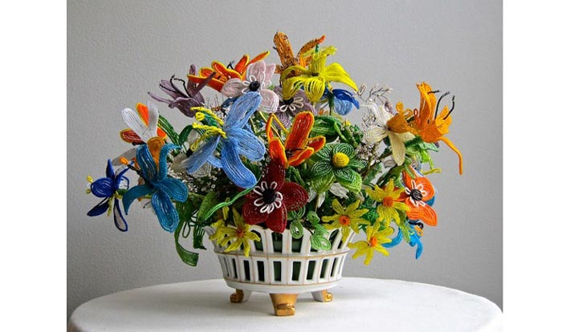
Дамы той эпохи, вдохновленные трауром королевы Виктории в связи с гибелью принца Альберта, разработали сложные традиции с цветочными подношениями. В то время цветы можно было достать только в сезон, и предприимчивые женщины нашли решение. Венки тех времен еще можно найти в частных коллекциях и музеях.

Slide 10
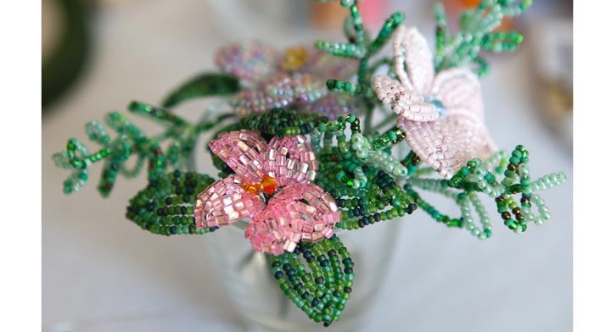
После Второй Мировой в США французские цветы из бисера стали абсолютным хитом. В 1960 годы Виржиния Натсон написала книгу о цветах и букетах из бисера, которая стала почти библией для бисеропрлетения. Она купила букет французских цветов из бисера в Универмаге Нью-Йорка и вместо того, чтобы поставить его своей гостиной, любопытная женщина разобрала его, чтобы посмотреть, как это сделано. Цветы, импортируемые из Франции, были особенно изящны, Вирджинии удалось представить эту технику новой аудитории. Узоры, полученные в результате ее собственных экспериментов и считаются базовыми.

Slide 11
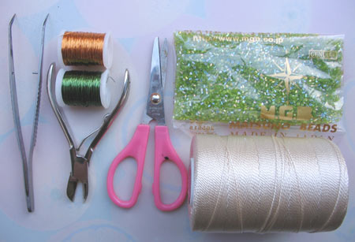
Материалы и оборудование:
1. бисер;
2. ножницы;
3. проволока;
4. кусачки;
5. образцы;
6. технологические карты.

Slide 12
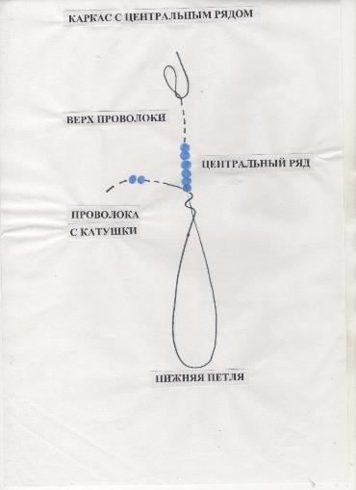
Технология четырёхрядной перекрёстной петли.
Работа по технологическим картам.
Объяснение технологии работы.

Slide 13
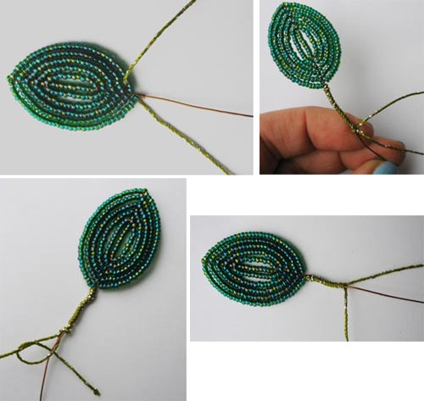
Технология плетения лепестка и сердцевины.
Работа по технологическим картам.
Объяснение технологии работы.

Slide 14
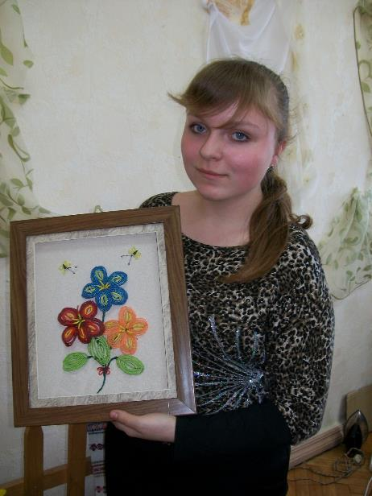
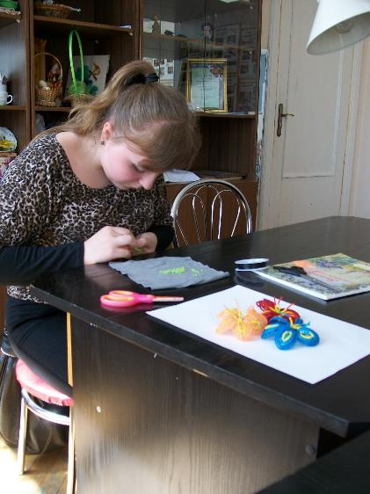
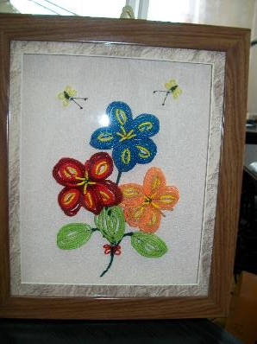
Практическая работа

Slide 15
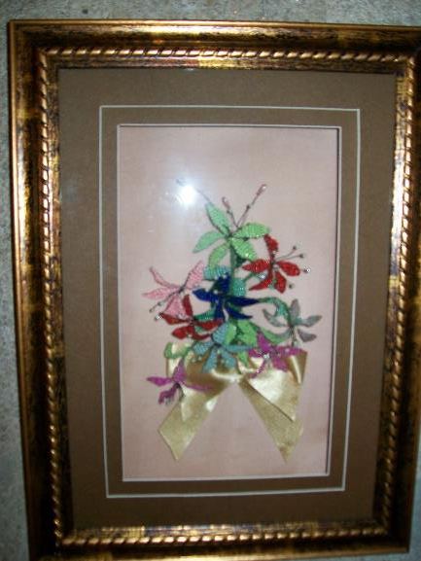
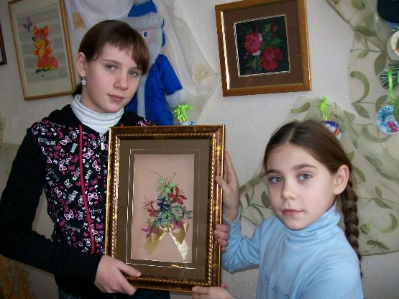
Вернисаж

Slide 16
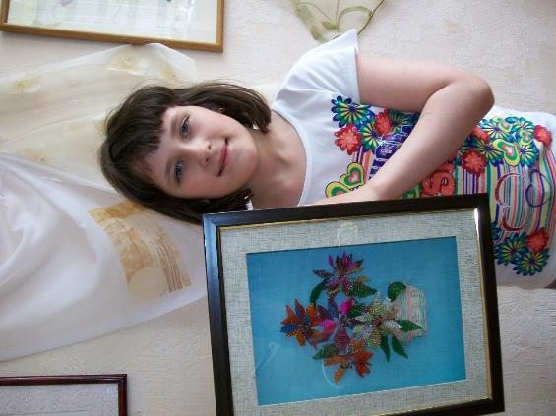
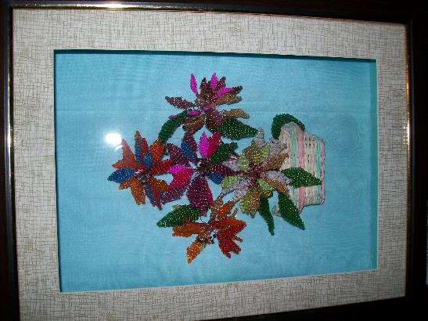
Вернисаж

Slide 17
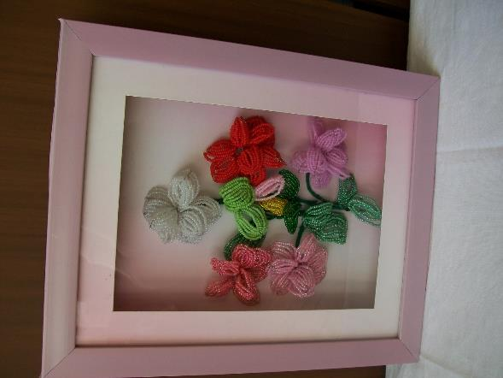
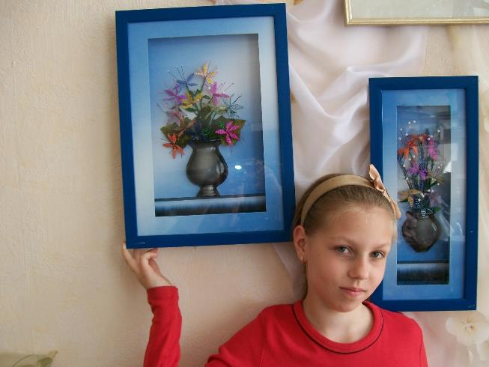
Вернисаж

